Slide 1
Krankheiten
Onlineübungen

Slide 2
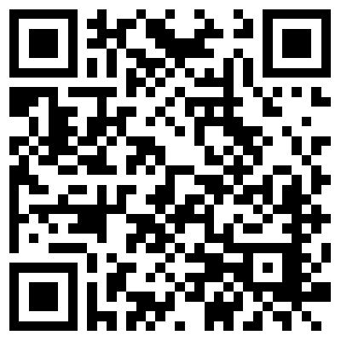
Scanne den QR-Code und mach die Onlineübung „Nevin ist krank“.

Slide 3
Fragt und antwortet.
Was tut dir weh?
Mein Hals tut weh.
Meine Nase tut weh.
Meine Ohren tun weh.
…

